Slide 1

PROGRAMLAMA TEMELLERİ DERS 1
BİRİNCİ DÖNEM TEKRARI

Slide 2

DEĞİŞKEN TANIMLAMA KURALLARI

Slide 3
VERİ TÜRLERİ

Slide 4
ARİTMETİKSEL OPERATÖRLER

Slide 5
karşılaştırma OPERATÖRLERi

Slide 6
mantıksal OPERATÖRLER or-and-not

Slide 7
Veri tipini öğrenme (TYPE)

Slide 8
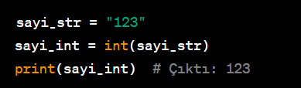
Veri tipini dönüştürme

Slide 9
KARAR YAPILARI
Python'da karar yapıları, programın belirli koşullara göre farklı yolları izlemesini sağlayan ifadelerdir. Python'da en sık kullanılan karar yapısı if, elif (isteğe bağlı), ve else bloklarını içerir.

Slide 10
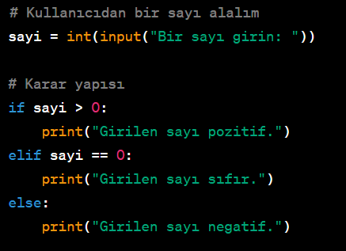
KARAR YAPILARI

Slide 11
KARAR YAPILARI
Örnek 2: Kullanıcıdan İki Sayı Alıp Büyüklük Karşılaştırması

Slide 12
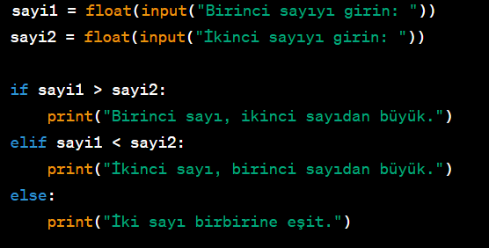
KARAR YAPILARI
Örnek 2: Kullanıcıdan İki Sayı Alıp Büyüklük Karşılaştırması - ÇÖZÜM

Slide 13
KARAR YAPILARI
Örnek 3: Kullanıcıdan Giriş Yaparak Yetişkin Olup Olmadığını Kontrol Etme

Slide 14
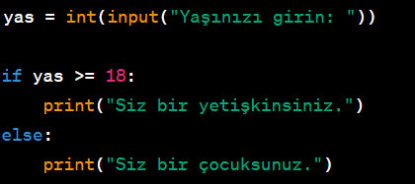
KARAR YAPILARI
Örnek 3: Kullanıcıdan Giriş Yaparak Yetişkin Olup Olmadığını Kontrol Etme - ÇÖZÜM

Slide 15
KARAR YAPILARI
Örnek 4: Kullanıcının Girdiği Sayının Çift veya Tek Olup Olmadığını Kontrol Etme

Slide 16
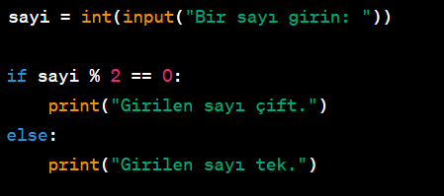
KARAR YAPILARI
Örnek 4: Kullanıcının Girdiği Sayının Çift veya Tek Olup Olmadığını Kontrol Etme - ÇÖZÜM

Slide 17
KARAR YAPILARI
Örnek 5: Kullanıcının Girdiği İki Sayının Bölümünü ve Kalanını Hesaplamak

Slide 18
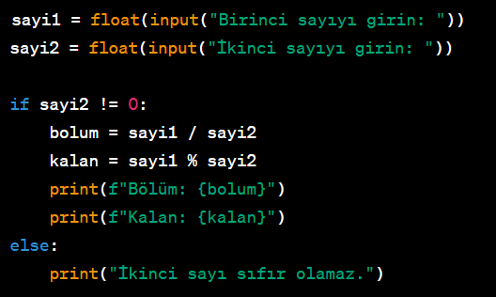
KARAR YAPILARI
Örnek 5: Kullanıcının Girdiği İki Sayının Bölümünü ve Kalanını Hesaplamak - ÇÖZÜM

Slide 19
KARAR YAPILARI
Örnek 6: Kullanıcıdan iki sınav ve bir performans notu girmesini isteyiniz. Girilen 3 notun ortalaması 50 ve daha büyükse “Başarılı”; değilse “Başarısız” çıktıları veren kodu yazınız.

Slide 20
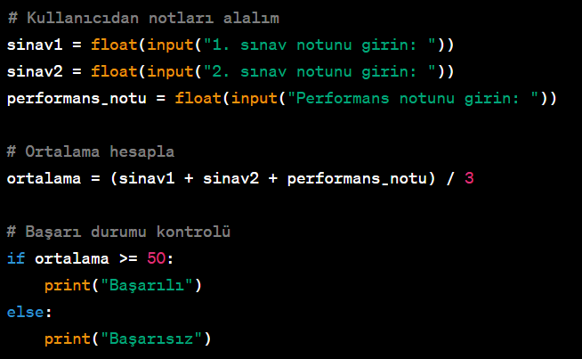
KARAR YAPILARI
Örnek 6: - ÇÖZÜM

Slide 21
KARAR YAPILARI
Örnek 7: Bir üçgenin iç açıları toplamı 180 derecedir. Kullanıcının girdiği üç açı değerine göre “Bu bir üçgendir.” ya da “Bu bir üçgen değildir.” çıktıları veren kodu yazınız.

Slide 22
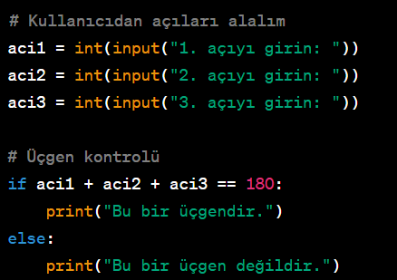
KARAR YAPILARI
Örnek 7: - ÇÖZÜM

Slide 23

KARAR YAPILARI
ÖDÜLLÜ SORU

Slide 24
KARAR YAPILARI
Örnek 8: Bir hava yolu firması en fazla 20 kilogram bagaj hakkı vermektedir. 20 kilogramdan sonraki her kilogram için 10 TL ek ücret almaktadır. Buna göre bagajı 20 kg ya da daha az olan yolculara “Herhangi bir ücret ödemeniz gerekmiyor.”; 20 kg’den fazla olanlar için de ne kadar ek ücret ödeneceğini hesaplayarak “Fazla bagaj için ….. TL ödemelisiniz.” çıktılarını veren kodu yazınız.

Slide 25
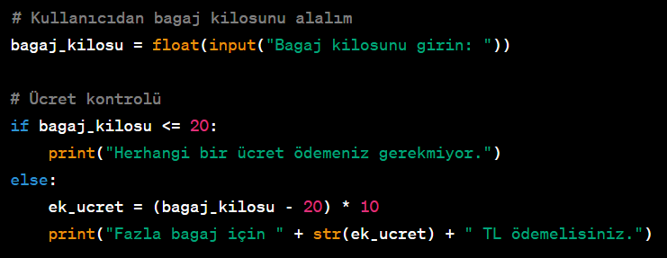
KARAR YAPILARI
Örnek 8: - ÇÖZÜM

